Slide 1



CALIDAD DE VIDA, MEDIO AMBIENTE Y HÁBITOS DE RECICLAJE
Vitoria-Gasteiz, 22 y 23 de Noviembre de 2023
Ecobarómetro 2023 – 1ª edición -
Arrate García Campos
Equipo Técnico Observatorio de Residuos

Slide 2

¿QUÉ ES?
POLÍTICA SECTORIAL
OBSERVATORIO
PROCESO DE ANÁLISIS
CUANTITVO Y
CUALITATIVO
ECOBARÓMETRO

Slide 3

Ecobarómetro
El ecobarómetro mide parámetros importantes –necesidades, expectativas, intereses, necesidades…- usándolos para exponer datos.
Una fotografía que adquiere dimensión evolutiva cuando se hace regularmente.
Un instrumento de gestión para la toma de decisiones a nivel técnico y político y el diseño de políticas públicas más ajustadas y efectivas.
Busca favorecer el posicionamiento de nuestro Territorio desde el punto de vista del seguimiento y evaluación.

Slide 4
FICHA TÉCNICA
1.210 encuestas realizadas lo que supone un error muestral de +- 2,83% con un nivel de confianza del 95%.
La muestra se ha distribuido según criterios demográficos de la población alavesa y por tramos de edad.
21 preguntas divididas en tres bloques + panel
Toda la información googleando “Medio Ambiente Araba” https://web.araba.eus/es/medio-ambiente

Slide 5
BLOQUE 1: PREOCUPACIÓN POR EL MEDIO AMBIENTE Y HÁBITOS

Slide 6
BLOQUE 1: PREOCUPACIÓN POR EL MEDIO AMBIENTE Y HÁBITOS
En términos generales, ¿Cómo de preocupado/a se siente por el estado del medio ambiente y su cuidado?
6. ¿Qué interés le generan las noticias relacionadas con el Medio Ambiente?
Más de un 75% dice sentirse “preocupado” o “muy preocupado”
Más de un 65% dice tener “mucho o bastante interés” en estas noticias.

Slide 7
La preocupación en torno al medio ambiente se sitúa en niveles más altos entre las personas de 50 a 65 años. (83%)
----------------
También son quienes muestran mayor interés por las noticias medioambientales. (74%)
Parece que la preocupación por el medio ambiente y el interés por las noticias al respecto es menor comparativamente entre los menores de 35 años. (67% y 49% respect.)

Slide 8
BLOQUE 1: PREOCUPACIÓN POR EL MEDIO AMBIENTE Y HÁBITOS
2. “La separación y gestión de residuos está muy relacionada con la calidad de vida”. Respecto a esta afirmación, está…
¿Sabe lo que se hace con los residuos una vez que usted los deposita en los contenedores?
SÍ
70%
El 84,3% dice estar “Totalmente o bastante de acuerdo”
Sólo el 57% de las personas menores de 35 años

Slide 9
De los problemas que le cito a continuación, ¿Cuáles diría que son los 3 principales problemas medioambientales de su localidad o entorno más cercano?
Contaminación Lumínica
Falta de zonas verdes
Otros
Sequía
Contaminación del aire
Contaminación Acústica
Perdida de Biodiversidad
Cambio climático / Crisis Climática
Contaminación de las aguas
Suciedad del entorno
Desperdicio alimentario
Recogidas de basuras y residuos domésticos

Slide 10

CAMBIO CLIMÁTICO CRISIS CLIMÁTICA
RECOGIDA DE BASURAS Y RESIDUOS DOMÉSTICOS
SUCIEDAD DEL ENTORNO

Slide 11
 | Total | Hasta 35 años | De 36 a 50 años | De 51 a 64 años | Mayor de 65 años
Cambio climático/Crisis climática | 40,3% | 33,2% | 44,6% | 42,2% | 39,4%
Recogida de basuras y residuos domésticos | 30,5% | 34,8% | 39,1% | 29,2% | 18,5%
Suciedad del entorno | 20,7% | 22,8% | 20,7% | 21,3% | 18,2%
Sequía | 19,8% | 11,6% | 18,1% | 25,1% | 22,8%
Contaminación de las aguas | 17,7% | 11,2% | 20,1% | 21,0% | 16,9%
La contaminación del aire | 15,0% | 23,2% | 13,4% | 12,7% | 12,6%
Desperdicio alimentario | 14,3% | 30,0% | 15,2% | 11,1% | 3,6%
Contaminación acústica | 10,0% | 14,4% | 11,7% | 8,3% | 6,3%
Los incendios forestales | 9,5% | 5,6% | 8,7% | 12,1% | 10,9%
La pérdida de biodiversidad | 6,5% | 5,6% | 7,9% | 6,7% | 5,6%
Contaminación lumínica | 4,3% | 9,2% | 3,8% | 3,2% | 2,0%
Falta de zonas verdes | 0,9% | 2,0% | 0,9% | 0,3% | 0,7%
Otros | 14,0% | 7,2% | 11,1% | 13,7% | 23,2%

Slide 12
El cambio climático es el problema más relevante en general, sin embargo, no tanto los incendios, la falta de zonas verdes y la pérdida de biodiversidad...
En las zonas más urbanas toma protagonismo la recogida de residuos y la contaminación acústica, frente a una preocupación mayor por la sequía en las zonas más rurales.
Según la edad, las personas jóvenes (hasta 35 años) se encuentran más sensibilizados por el desperdicio alimentario.

Slide 13
BLOQUE 1: PREOCUPACIÓN POR EL MEDIO AMBIENTE Y HÁBITOS
7. En cuanto a la separación de residuos en el hogar ¿En qué grado le parece importante como medida para el cuidado del medio ambiente?
Lo que más nos preocupa es el cuidado del Medio Ambiente
La separación de residuos en el hogar nos parece muy importante o bastante importante para el cuidado del Medio Ambiente
El 93% dice que “MUY o BASTANTE IMPORTANTE”

Slide 14
BLOQUE 1: PREOCUPACIÓN POR EL MEDIO AMBIENTE Y HÁBITOS
8. En lo que respecta a sus hábitos y la separación de residuos en su hogar, ¿Con qué frecuencia separa los siguientes residuos?
N: Generadores 377

Slide 15
BLOQUE 1: PREOCUPACIÓN POR EL MEDIO AMBIENTE Y HÁBITOS
9. De los motivos que le propongo a continuación, ¿Cuáles cree que son los principales motivos que hacen que no se separe los residuos en su ámbito familiar? Señale los 3 más habituales o con los que más se identifique.

Slide 16
BLOQUE 1: PREOCUPACIÓN POR EL MEDIO AMBIENTE Y HÁBITOS
Decimos separar habitualmente, sin embargo, cuando no lo hacemos tenemos distintas explicaciones...
Sobre todo es la falta de responsabilidad o conciencia asumida, más presente en las zonas más rurales.
La falta de sitio es un motivo más habitual entre quienes viven en la cuadrilla de Vitoria - Gasteiz

Slide 17
BLOQUE 2: GESTIÓN DE RESIDUOS Y SERVICIOS PÚBLICOS

Slide 18
BLOQUE 2: GESTIÓN DE RESIDUOS Y SERVICIOS PÚBLICOS
Para hacer la separación de residuos en su hogar y para depositarlos en el lugar correspondiente, ¿Dónde obtiene la información que necesita para hacerlo correctamente?
MÁS DE LA MITAD (50,3%)
¡POR LÓGICA!
UN 38%
BUZONEO
18,9%
INTERNET
18,8%
BOCA A BOCA
LAS ESCUELAS Y CENTROS FORMATIVOS TOMA IMPORTANCIA PARA LAS GENERACIONES MÁS JÓVENES Y EL BUZONEO ENTRE LAS PERSONAS DE MÁS EDAD.

Slide 19
BLOQUE 2: GESTIÓN DE RESIDUOS Y SERVICIOS PÚBLICOS
12. ¿Considera que tiene la información suficiente para hacer una eficaz separación de residuos y depositar adecuadamente cada residuo?
Respuestas afirmativas

Slide 20
BLOQUE 2: GESTIÓN DE RESIDUOS Y SERVICIOS PÚBLICOS
¿Cómo le gustaría que la Administración contactase con usted para informar de novedades, cambios y noticias relevantes que le vayan a afectar en esta materia?

Slide 21
BLOQUE 2: GESTIÓN DE RESIDUOS Y SERVICIOS PÚBLICOS
15. ¿Qué tipo de información le gustaría que le facilitasen, por su utilidad e interés, sobre la gestión de los residuos? 1 ningún interés – 10 máximo interés.
Tipología de información propuesta | Total | Hombre | Mujer | Hasta 35 años | De 36 a 50 años | De 51 a 64 años | Mayor de 65 años | Resto de Cuadrillas | Vitoria-Gasteiz
El coste o repercusión en el medio ambiente por no gestionar bien los residuos. | 7,5 | 7,6 | 7,4 | 8,1 | 7,8 | 7,5 | 6,6 | 7,3 | 7,7
Lo que nos cuesta, económicamente, no hacer de manera eficaz la separación de residuos en el hogar. | 7,2 | 7,3 | 7,1 | 7,6 | 7,4 | 7,3 | 6,4 | 7,1 | 7,3
Cómo hacer una más eficaz recogida y separación de residuos | 7,1 | 7,1 | 7,0 | 7,5 | 7,3 | 7,2 | 6,4 | 6,9 | 7,2
Cómo se realiza la gestión de residuos y por qué se hace así | 6,9 | 6,9 | 6,9 | 7,3 | 7,3 | 7,1 | 5,9 | 6,6 | 7,1
Lo que nos cuesta, económicamente, el servicio de recogida y gestión de residuos. | 6,8 | 7,0 | 6,6 | 7,3 | 6,9 | 6,9 | 6,2 | 6,7 | 7,0
Dónde y por qué medio puedo aportar mis quejas y/o propuestas de mejora sobre este tema. | 6,8 | 6,7 | 6,9 | 7,3 | 7,2 | 7,1 | 5,7 | 6,6 | 7,1
Dónde puedo informarme de las novedades que existen y que me afecten | 6,8 | 6,7 | 6,9 | 7,4 | 7,0 | 7,0 | 5,7 | 6,6 | 7,0
Cómo se hace esto en otros sitios. Buenas Prácticas | 6,3 | 6,4 | 6,2 | 6,6 | 6,6 | 6,6 | 5,4 | 6,3 | 6,3
Charlas y jornadas divulgativas que se organicen sobre esta materia | 5,9 | 5,9 | 5,9 | 6,2 | 6,0 | 6,1 | 5,2 | 5,8 | 6,0
Media de medias | 6,81 | 6,84 | 6,76 | 7,25 | 7,05 | 6,97 | 5,94 | 6,65 | 6,96
​Parece que el coste o la repercusión sobre el medio ambiente es el elemento que más incidiría en aumentar las tasas de separación de residuos entre la población general, pero también, trasladar el coste de no realizar de forma eficaz la separación de residuos.

Slide 22
BLOQUE 2: GESTIÓN DE RESIDUOS Y SERVICIOS PÚBLICOS
17. ¿Estaría de acuerdo en que la tasa de basura estuviera relacionada con la cantidad de residuos que usted genera en su hogar y en cómo los separa? En otras palabras, que sea más económico generar menos y separar adecuadamente los residuos.
Respuestas afirmativas
19. ¿Estaría de acuerdo en penalizar/multar económicamente a aquellas personas o entidades que, por negligencia, abandonen residuos en lugares no apropiados y/o en días no indicados, en definitiva, que no hicieran una correcta separación de residuos?
SÍ: 89,5%

Slide 23
La penalización o premio en torno a la buena o mala gestión de los residuos recoge un acuerdo importante.
Perseguir el abandono de residuos en lugares o días no destinados a ello genera un alto acuerdo.
El pago por generación alcanza el acuerdo de casi 3 de cada cuatro personas entrevistadas

Slide 24
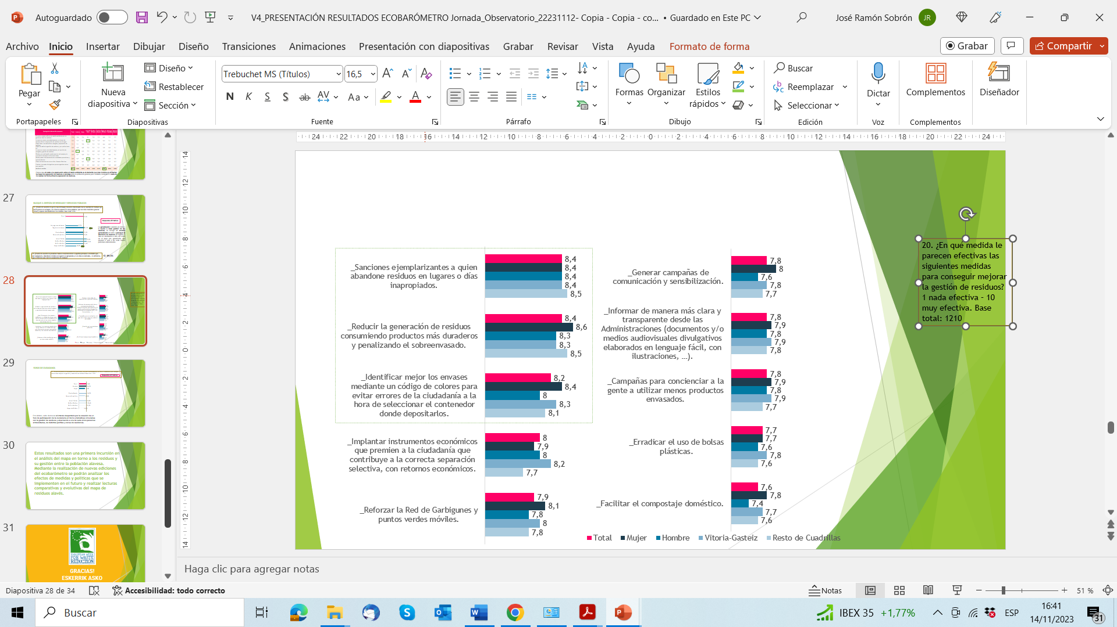
20. ¿En qué medida le parecen efectivas las siguientes medidas para conseguir mejorar la gestión de residuos? 1 nada efectiva – 10 muy efectiva.

Slide 25
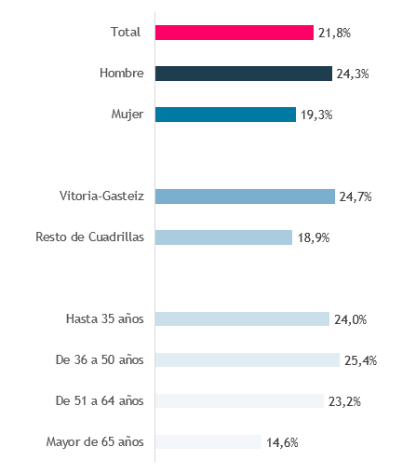
21. Estaría dispuesto/a interesado/a en participar, puntual o asiduamente, en Foros Ciudadanos que trabajen sobre cómo mejorar la gestión y selección de residuos?
Respuestas afirmativas
Interés por crear un foro de participación de la ciudadanía en torno a temáticas vinculadas con la gestión de residuos y alcanza a una de cada cinco personas entrevistadas, de distintos perfiles y zonas de residencia.

Slide 26
GRACIAS
ESKERRIK ASKO
Toda la información del Ecobarómetro googleando
Medio Ambiente Araba

